Slide 1
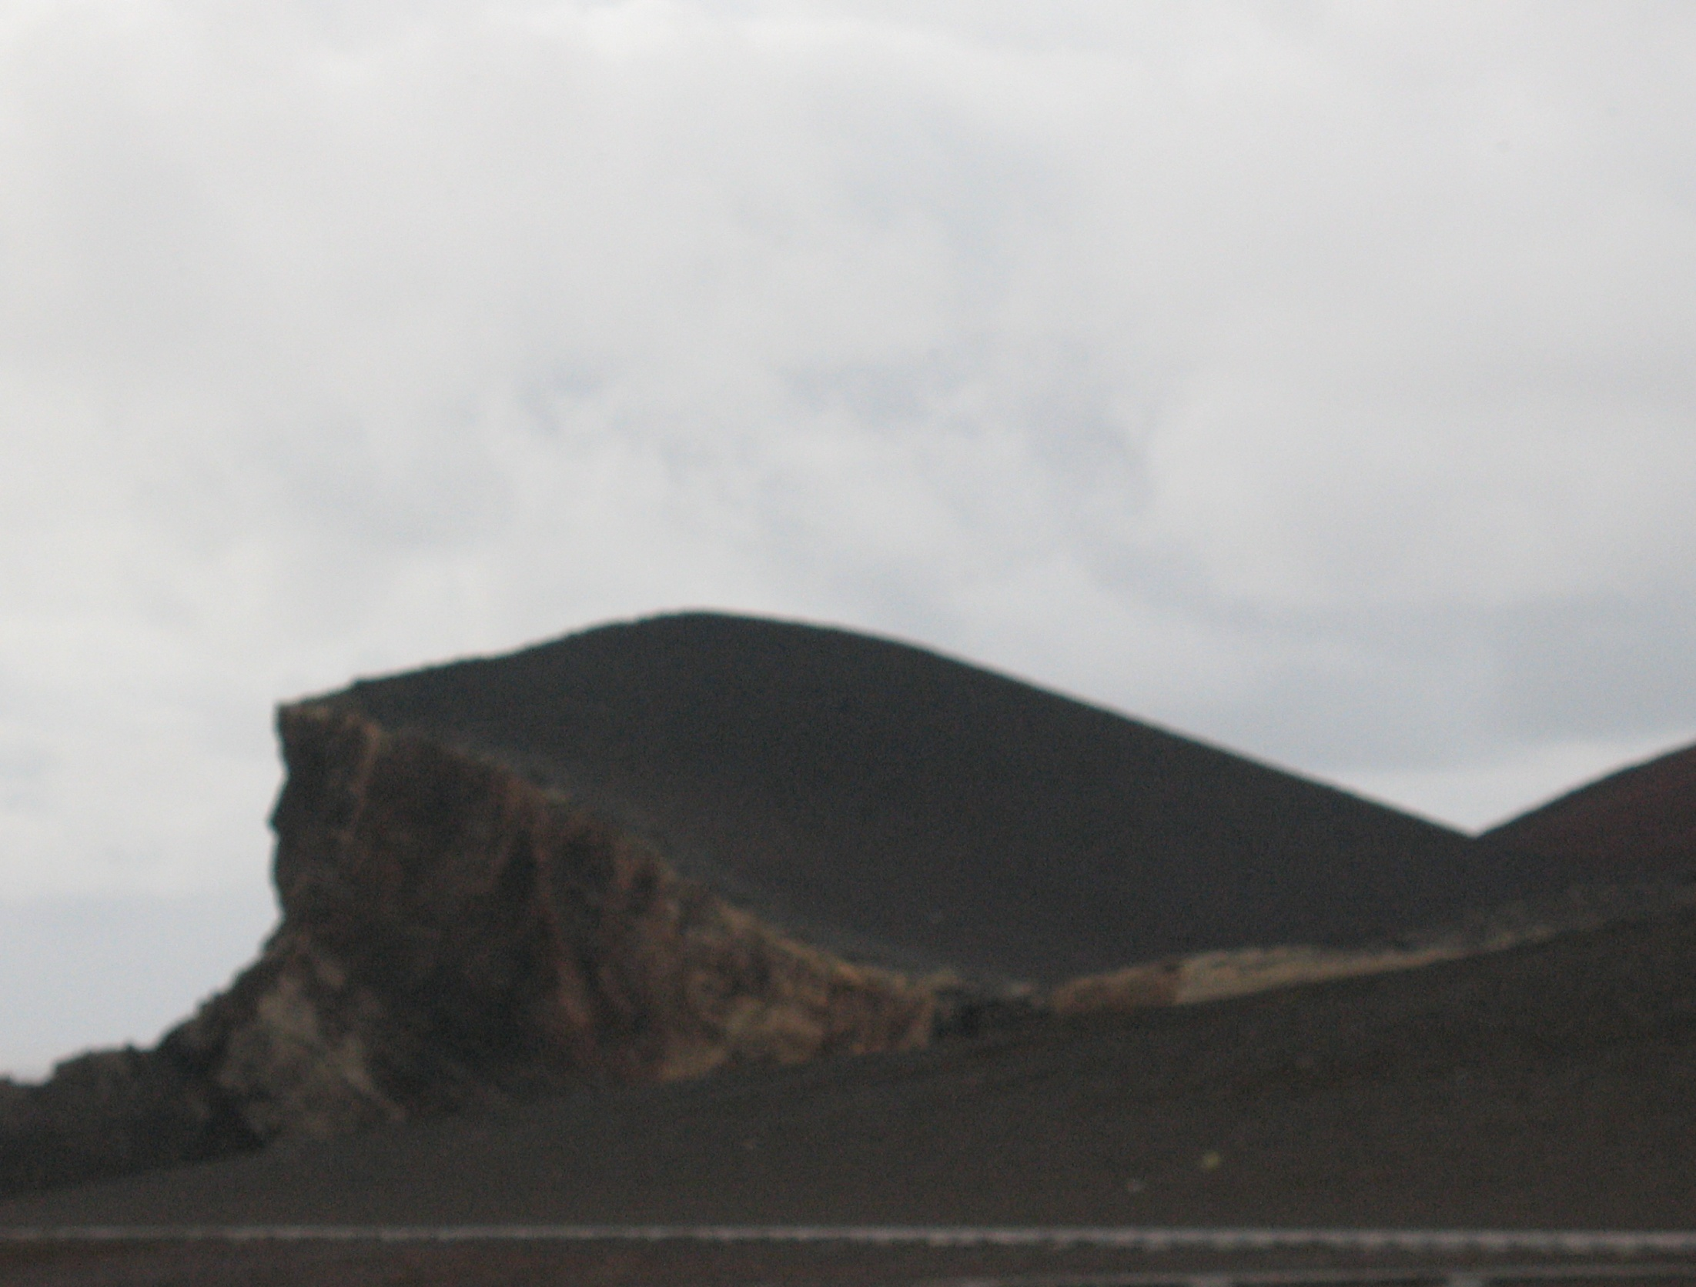
Cuidar da terra, cuidar dos outros
Trabalho realizado por:
Catarina
Marcelo
Sofia

Slide 2
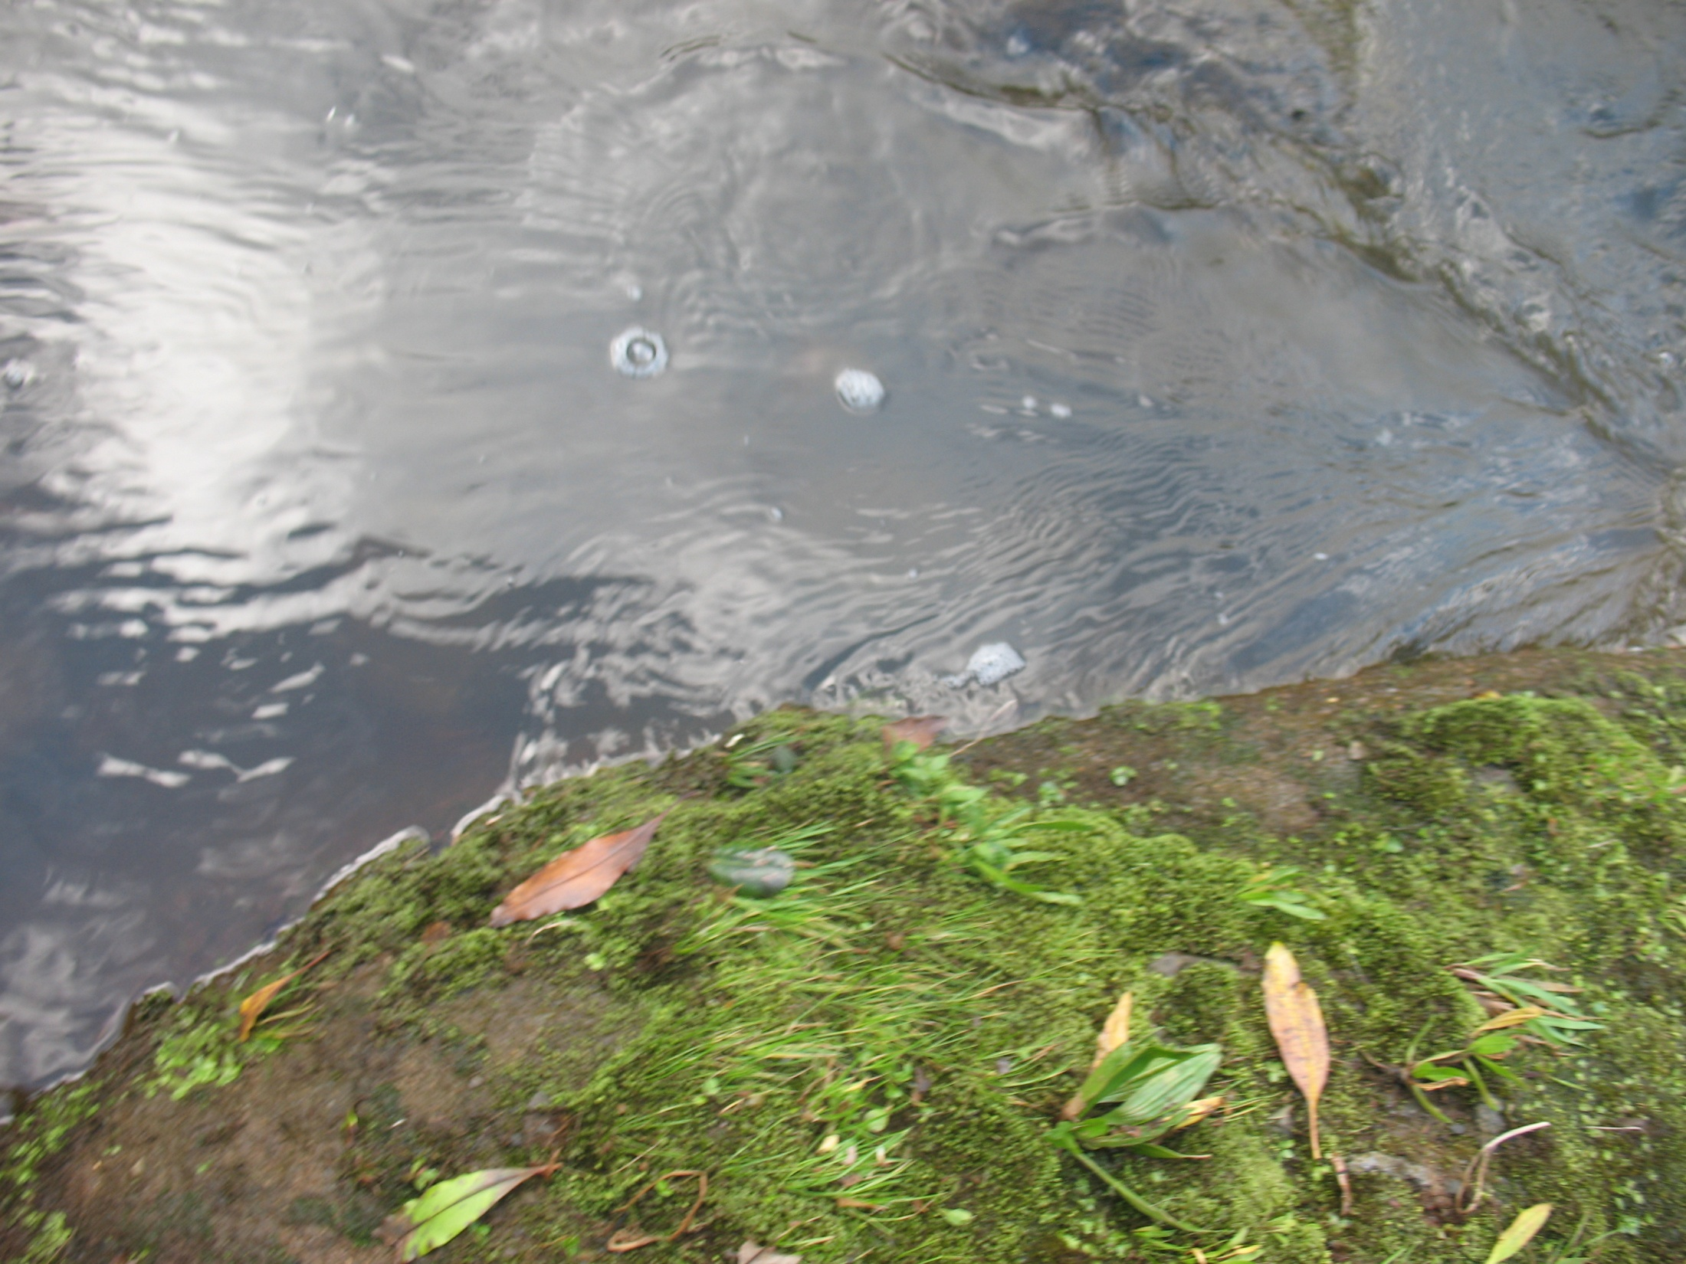
O ser humano é o maior causador da destruição ambiental, mas por outro lado também é vitima da mesma. A responsabilidade do ser humano não é limitada apenas à protecção do ambiente natural, mas acima de tudo inclui o cuidado das próprias pessoas. Ao preservarmos a saúde no ambiente natural, estamos também a criar condições para o bem-estar e para o futuro da humanidade.

Slide 3
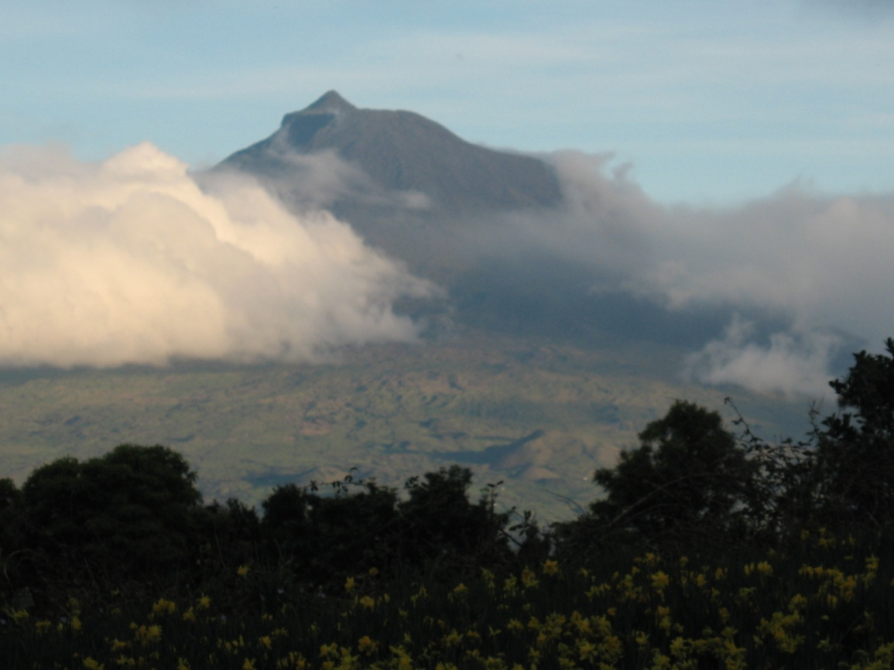
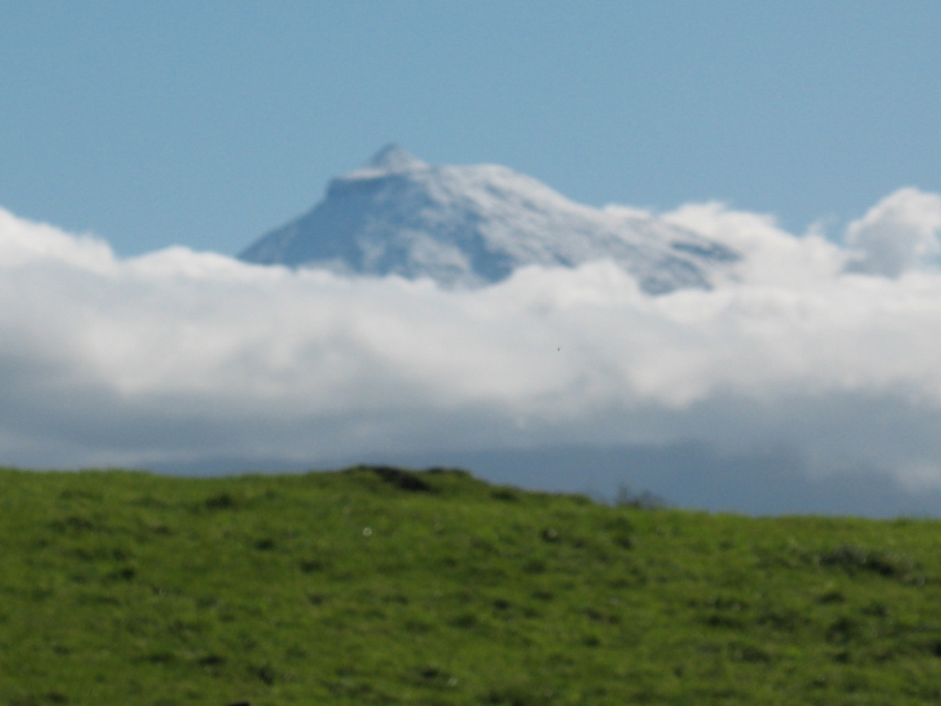
Com as alterações climáticas e o estrago do meio ambiente provocarão ainda mais desigualdades sociais. Se nada for feito a fome e a pobreza vão afectar um numero cada vez maior de seres humanos. A pobreza e a injustiça social também estão relacionados com a crise ecológica.

Slide 4
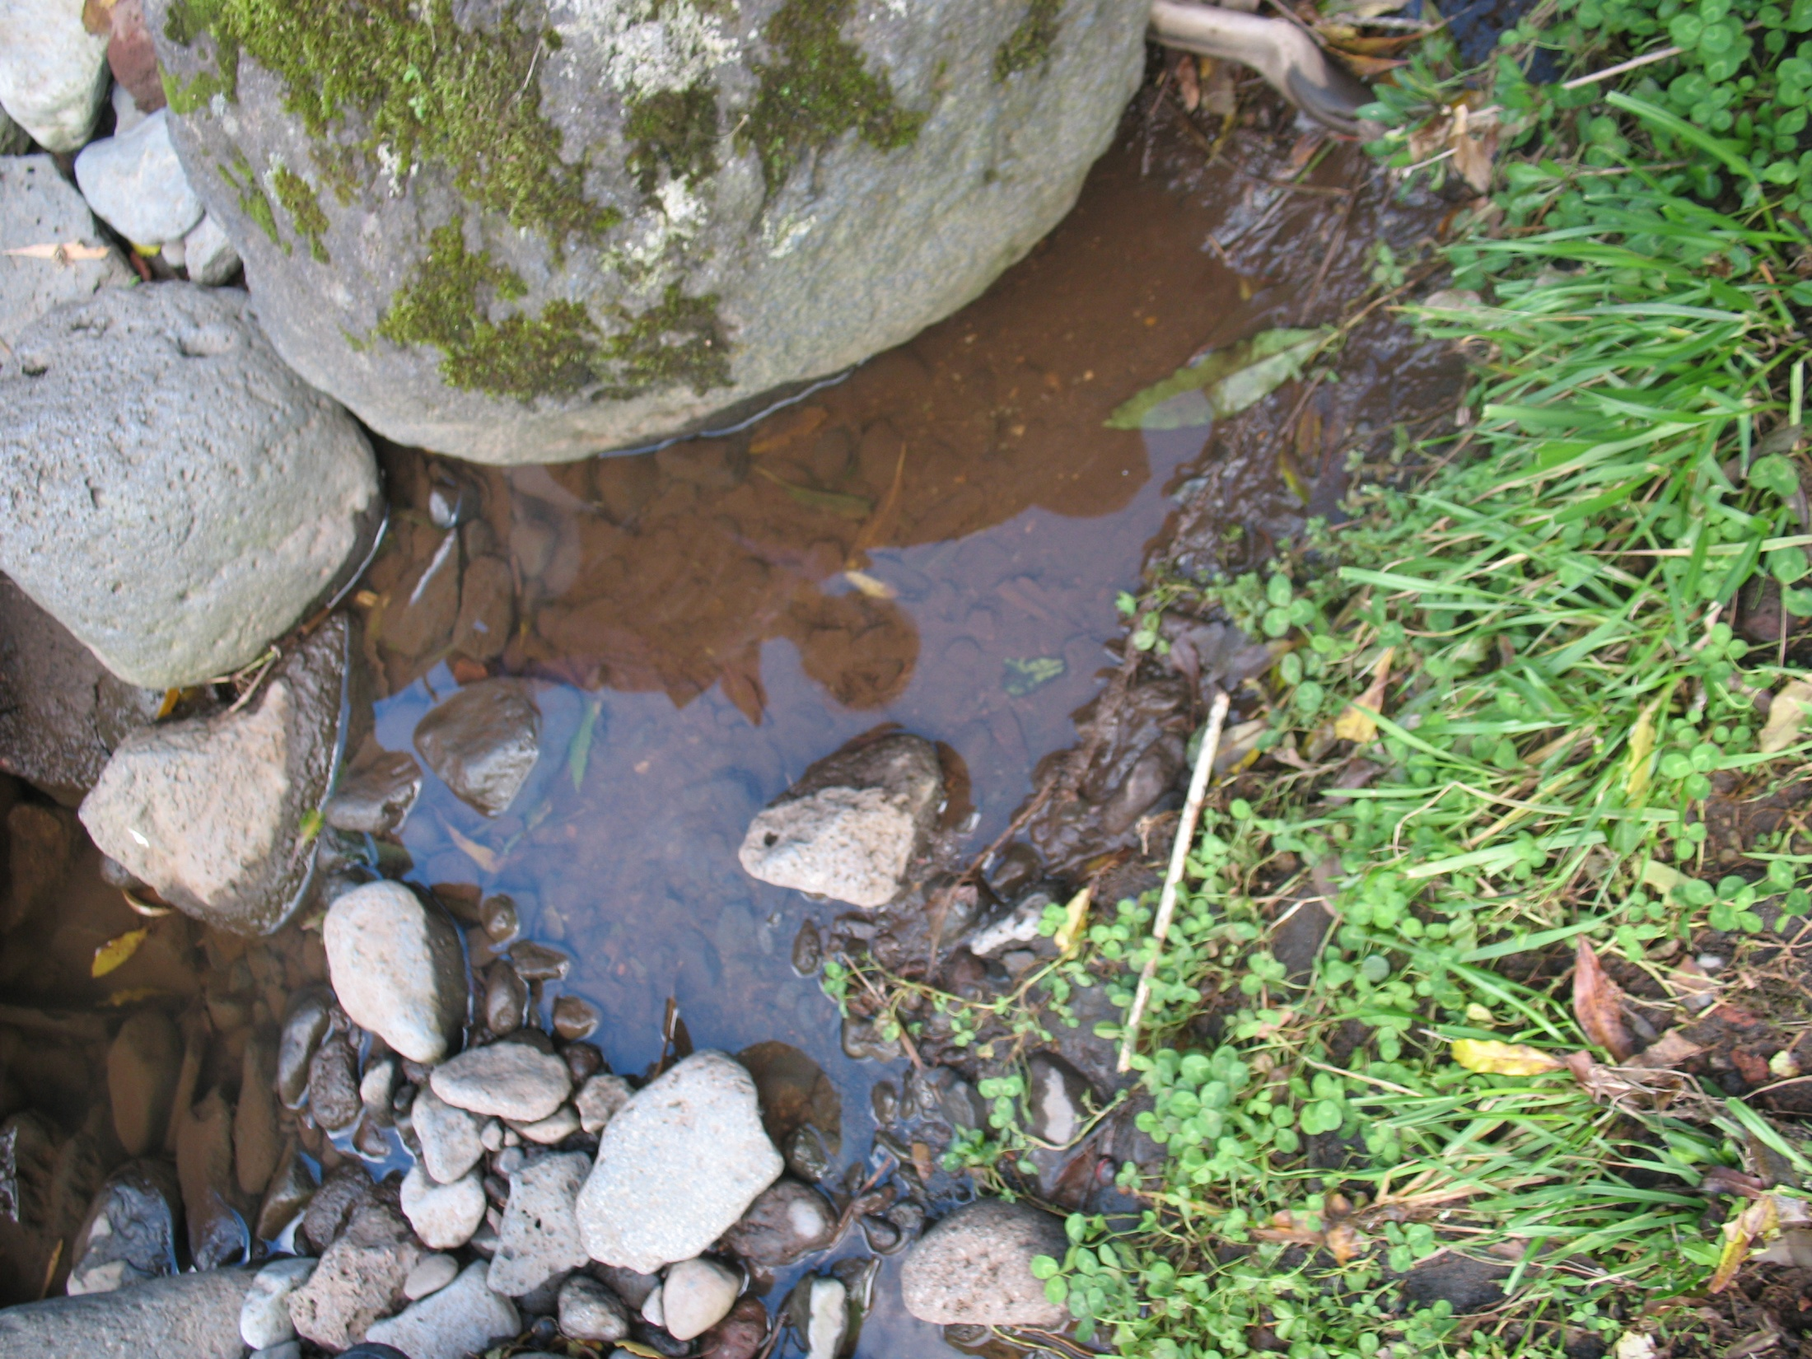
No mundo há cada vez mais pessoas a morrerem de fome e desnutrição, isto acontece não só por causa do crescimento demográfico, mas também por causa da concentração da riqueza nas mãos de um grupo cada vez menor e mais poderoso.

Slide 5
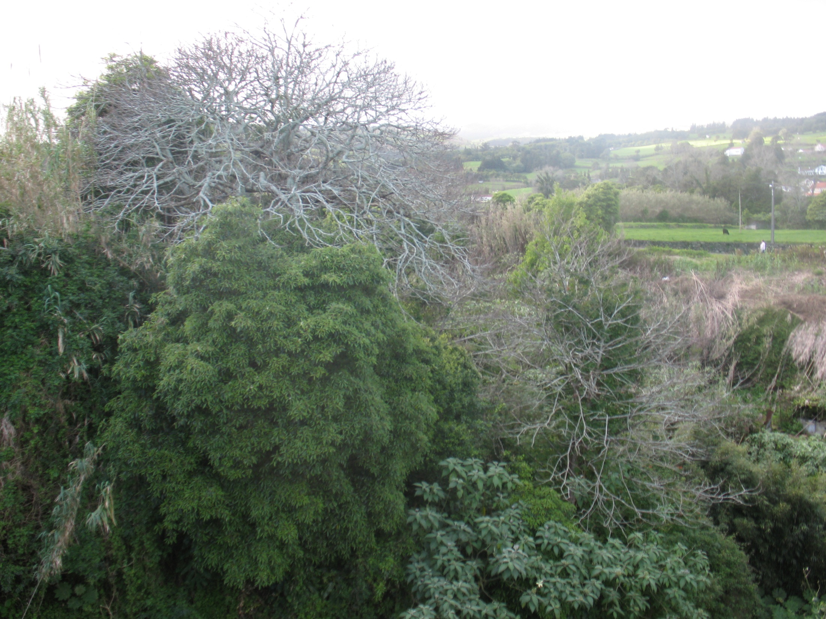

ECOLOGIA HUMANA
A ecologia humana estuda as relações entre o ser humano e os outros componentes dos ecossistemas. Tem como finalidade ver como é que a sociedade humana age perante o ambiente, incluindo a maneira como respondem às mudanças ambientais, quer a nível biológico quer a nível social ou cultural.

Slide 6
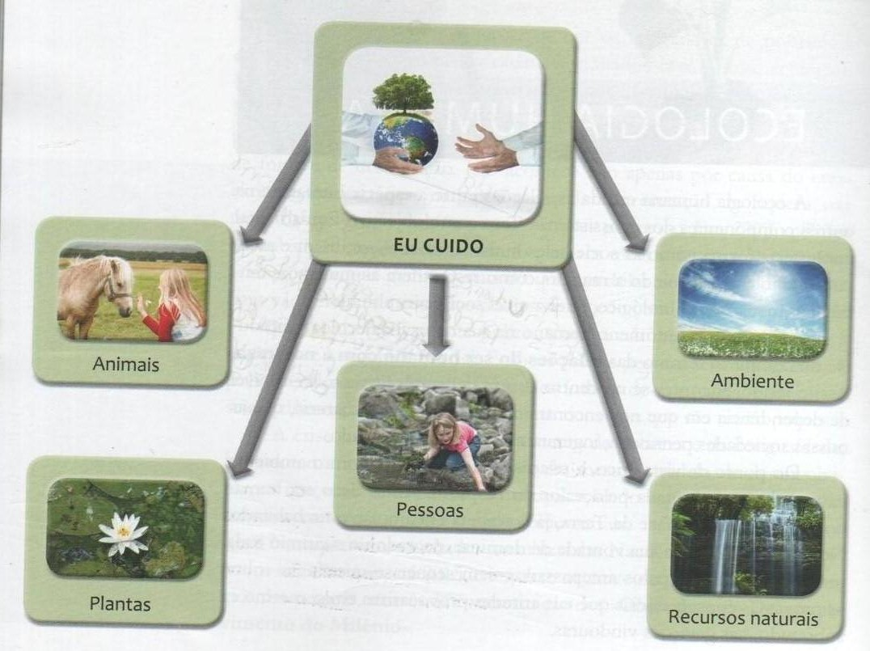
Antes do ser humano aparecer na Terra, já o planeta era habitado.
É cada vez mais necessário analisar os problemas ecológicos a partir de questões como:
  As atitudes que tomamos têm como finalidade os interesses de todos ou apenas os interesses individuais?
  As consequências dos comportamentos humanos são humanamente aceitáveis?
  A responsabilidade pelos outros e pelo ambiente será na base de acção humana?
  Viver de forma simples para que todos possam viver?

Slide 7
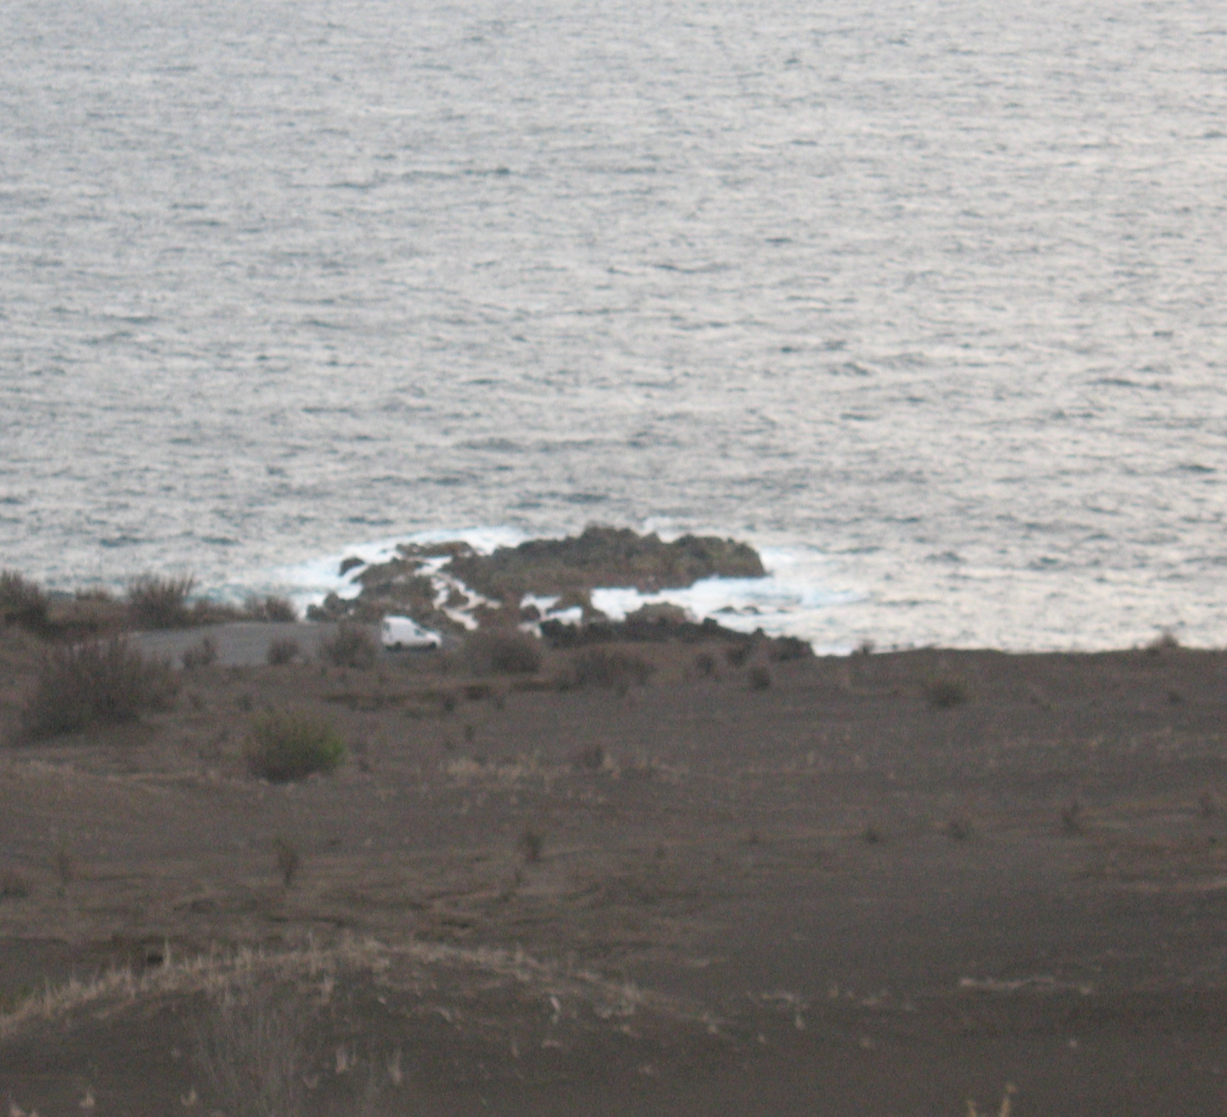
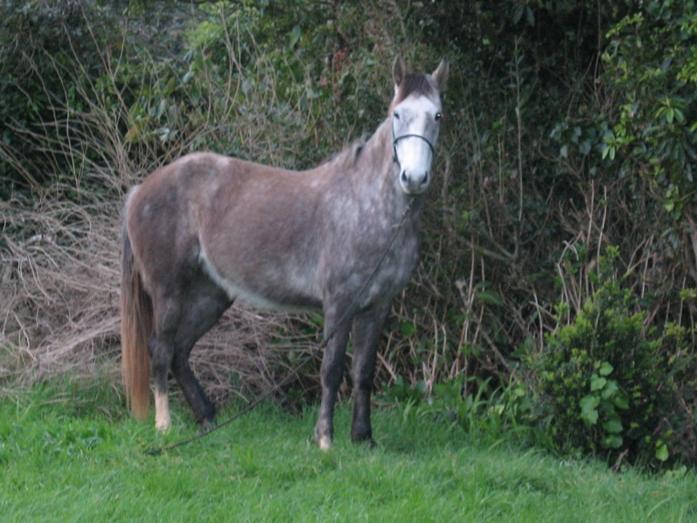
NATUREZA E CRIAÇÃO
Os problemas ecológicos que afetam a Terra e os seres vivos, em geral e a vida humana, em particular, são sinais de que o princípio do amor, defendido inteiramente por Jesus, não é transformado em princípio orientador da ação concreta: amor a Deus que se revela no amor ao próximo e a todas as criaturas que habitam à fase da Terra. O amor não se limita à relação entre pessoas; deve revelar-se também na criação das pessoas.

Slide 8
DEUS E A NATUREZA
Todas as tradições religiosas celebram a bondade de Deus manifestada nas obras da criação e o respeito que os seres humanos devem à natureza.

Slide 9
DEUS E A NATUREZA: no
Hinduísmo
Toda a criação tem um caratér sagrado, considera todo o mundo como uma floresta.
Todos os seres humanos são parte dessa floresta. No corte de uma árvore implica que se plantem mais cinco.

Slide 10
DEUS E A NATUREZA: no
Budismo
Os recursos naturais podem associar-se por bens da natureza, conforme a abelha recolhe o néctar mas só se se produzir mel. O Buda recebeu a sua iluminação enquanto sentado debaixo de uma árvore.
Um texto budista fala assim da Natureza: «a floresta existe resultante do solo, o solo continua sólido porque se apoia na água, a água depende do vento, o vento depende do espaço; o espaço não depende de nada».

Slide 11
DEUS E A NATUREZA: no
Judaísmo
É sensível aos problemas ambientais, o ensinamento dos rabinos contra os desperdícios e a destruição, faz parte do mandamento que indica o uso das próprias energias criativas em representação do Criador.

Slide 12
DEUS E A NATUREZA: no
Islamismo
O Alcorão possui aplicações na relação do ser humano com o meio ambiente. «Comei e bebei, mas sem excessos e sem desperdiçar; por certo Alá não ama os que excedem os limites» (alcorão 7,32)

Slide 13
DEUS E A NATUREZA: no
Cristianismo
Além dos ensinamentos bíblicos, ao longo da história, os homens e mulheres souberam amar a natureza e, através dela, o seu Criador.

Slide 14
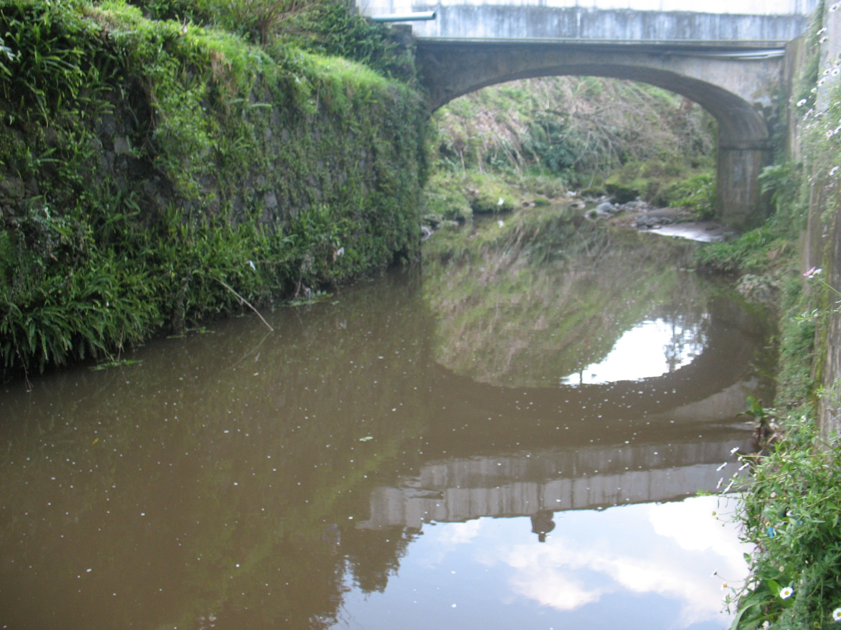
Mensagem Religiosa :
A NATUREZA EXIGE O RESPEITO E A SOLIDARIEDADE HUMANA

